Slide 1










Slide 2



Slide 3
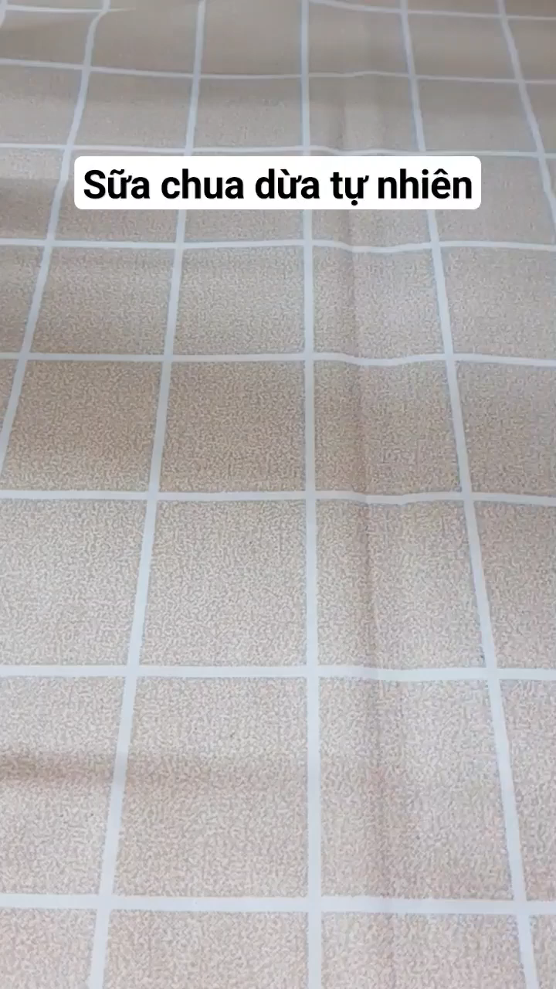

Bằng trải nghiệm của mình, em hãy cho biết mùi, vị của sữa chua như thế nào.

Slide 4


Slide 5
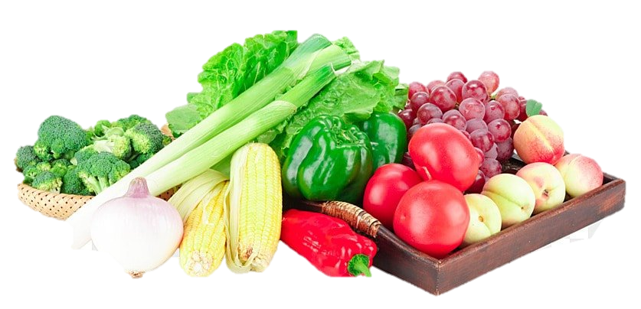
1. Sử dụng vi khuẩn có ích trong chế biến rau, củ, quả

Slide 6
Vi khuẩn lactic có sẵn trong tự nhiên thường được sử dụng trong chế biến rau, củ, quả. Khi muối chua rau, củ, quả, vi khuẩn sử dụng đường có sẵn trong rau, củ, quả làm thức ăn. Chúng hoạt động tốt ở nhiệt độ từ 30 °C đến 50 °C, tạo ra sản phẩm có mùi thơm, vị chua nhẹ làm tăng giá trị dinh dưỡng và kéo dài thời gian sử dụng thực phẩm.

Slide 7

Vi khuẩn lactic có ở đâu và thường được dùng để làm gì?
Vi khuẩn lactic có sẵn trong tự nhiên

Slide 8
Thức ăn của vi khuẩn lactic là gì?
Thức ăn là đường có trong rau, củ, quả,...

Slide 9
Vi khuẩn lactic hoạt động tốt ở mức nhiệt độ bao nhiêu?
Hoạt động tốt ở nhiệt độ 30 ℃ – 50℃.

Slide 10
Vi khuẩn lactic hoạt động tốt ở mức nhiệt độ bao nhiêu?
Hoạt động tốt ở nhiệt độ 30 ℃ – 50℃.

Slide 11
Các món ăn được chế biến theo cách này có mùi vị như thế nào?
Tạo nên các món ăn có vị chua nhẹ, ngon miệng, giúp hỗ trợ tiêu hoá cho con người.

Slide 12

Ghi ý kiến vào phiếu thảo luận nhóm, xây dựng sơ đồ về vi khuẩn lactic.

Slide 13
Có sẵn trong tự nhiên, thức ăn là đường
Làm tăng giá trị dinh dưỡng của thực phẩm
Hoạt động tốt ở nhiệt độ 30 ℃ – 50℃.
Vi khuẩn lactic
Làm thực phẩm có vị chua nhẹ

Slide 14

Vi khuẩn lactic là loại vi khuẩn có ích, đã được con người sử dụng từ lâu đời trong chế biến thực phẩm để hỗ trợ tiêu hoá và tăng khả năng miễn dịch cho cơ thể.

Slide 15
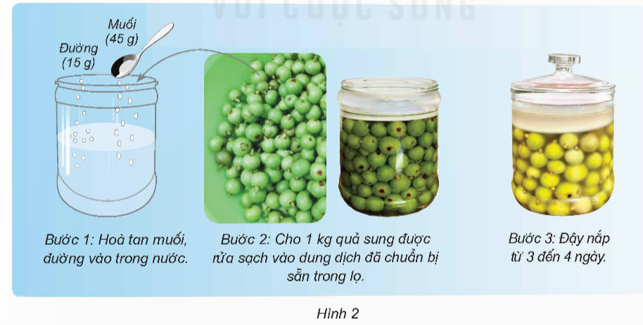
Quan sát hình 2, đọc thông tin và nêu các bước muối quả sung.

Slide 16
Vì sao cần sử dụng nước ấm để muối quả sung?
Vì vi khuẩn phát triển tốt nhất ở nước ấm 30ºC đến 50ºC.

Slide 17
Sau khi muối từ 3 đến 4 ngày, quả sung có những thay đổi gì về màu sắc, mùi vị?
Sau khi muối quả sung được 3 đến 4 ngày quả sung chuyển sang màu vàng có vị thơm chua chua, ngon.

Slide 18
Vi khuẩn lactic có vai trò gì trong chế biến rau củ quả?
Vi khuẩn lactic có vai trò cân bằng hệ vi khuẩn đường ruột.

Slide 19
Vi khuẩn lactic chuyển hoá đường trong rau, củ, quả thành axit lactic khiến cho rau củ có vị chua dịu, màu vàng đặc trưng, thơm và ngon miệng. Đây là món ăn mà nhiều người yêu thích

Slide 20


Slide 21
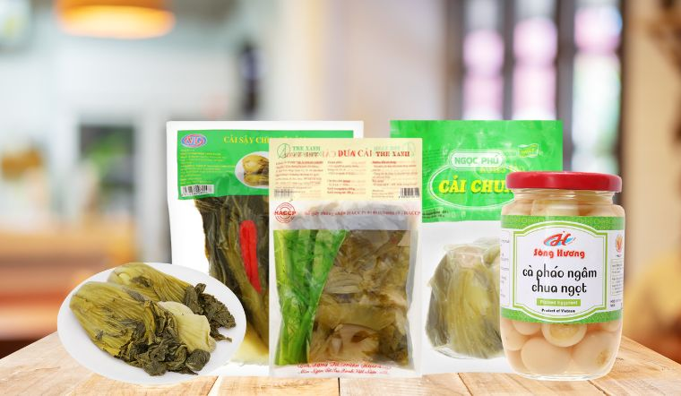
Ngoài quả sung, chúng ta có thể dùng những loại rau, củ, quả nào khác để muối chua?

Slide 22
Vì sao cần cho muối và đường vào nước muối rau, củ, quả?
Vì cho muối hạn chế sự sinh trưởng của vi khuẩn có hại. Đường hạn chế sự sinh trưởng của vi khuẩn có hại.

Slide 23
Mùa đông nhiệt độ môi trường thấp, em nên làm gì để muối chua rau, củ, quả thành công?
Để lọ muối dưa ở nơi kín gió, gần bếp hoặc gần nguồn nhiệt. Nhiệt độ ấm sẽ làm vi khuẩn lactic tăng số lượng nhanh hơn, từ đó làm chua sản phẩm. Khi muối rau củ quả trong mùa đông lạnh, cần sử dụng nước ấm để tạo điều kiện thuận lợi cho vi khuẩn lactic hoạt động.

Slide 24


Slide 25


Kể thêm những món rau củ quả muối mà em biết.

Slide 26

Đây là món ăn tốt cho hệ tiêu hoá. Tuy nhiên, những đối tượng nào cần hạn chế ăn các món muối này?
bệnh nhân cao huyết áp, tim mạch, thận yếu,...

Slide 27
Các sản phẩm muối chua cần được bảo quản như thế nào? Thời gian sử dụng được bao lâu?
Bảo quản kín trong lọ thuỷ tinh, lọ sành sứ, không nên để ăn quá lâu, đặc biệt khi có mùi vị, màu sắc lạ thì tuyệt đối không ăn.

Slide 28
Nhiều loại rau củ muối chua nổi váng màu trắng thì còn ăn được nữa không?
Không nên ăn sống rau củ muối khi có váng trắng mà cần rửa sạch, đem xào hoặc nấu chín,...

